Slide 1
C115-L1 Trabalho mininet Conceitos Iniciais
Matheus Augusto Braga Pivoto - 1711 - GEC

Slide 2
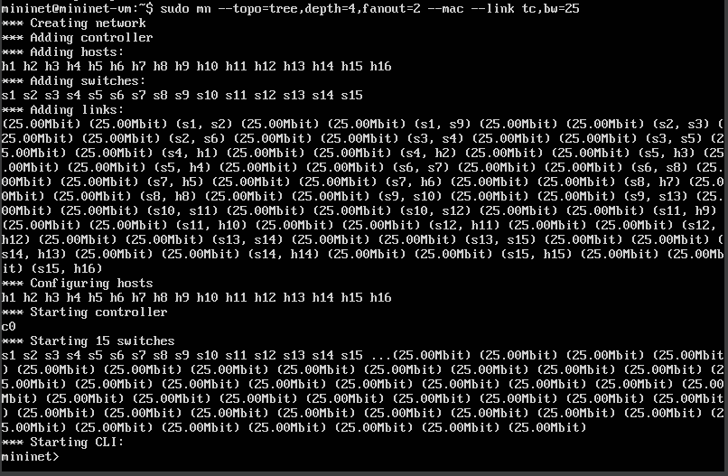
Criação da topologia: Tree com profundidade 4 e fanout 2, MACs padronizados e bw de 25Mbps

Slide 3

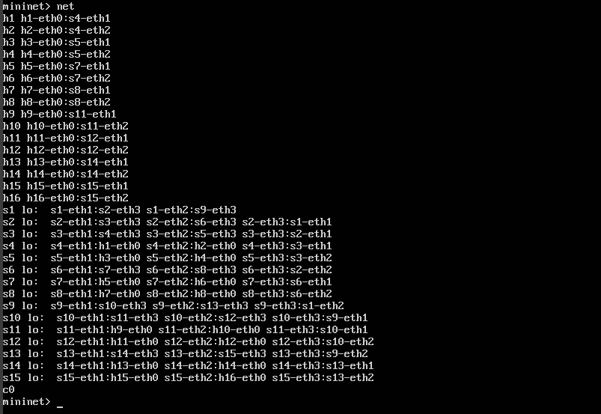
Inspeção das interfaces: comandos nodes e net

Slide 4
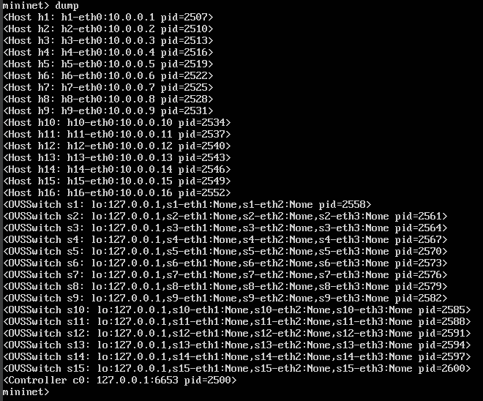
Inspeção das interfaces: comando dump

Slide 5
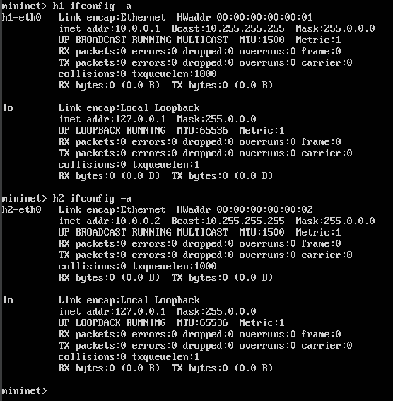
Inspeção das interfaces: mostrando dados dos hosts

Slide 6
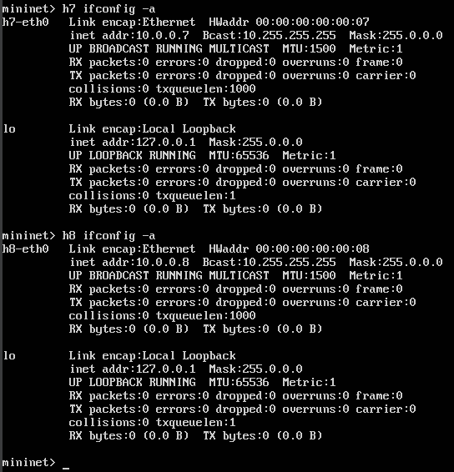
Inspeção das interfaces: mostrando dados dos hosts

Slide 7
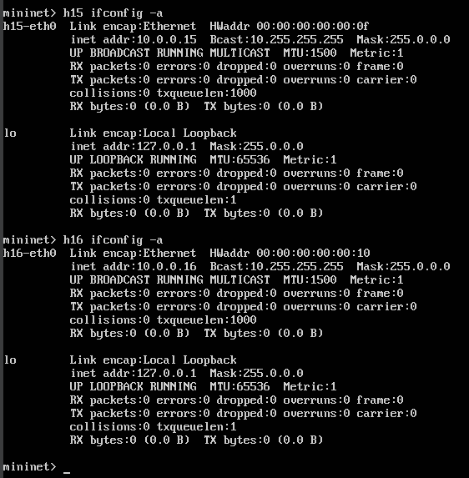
Inspeção das interfaces: mostrando dados dos hosts

Slide 8
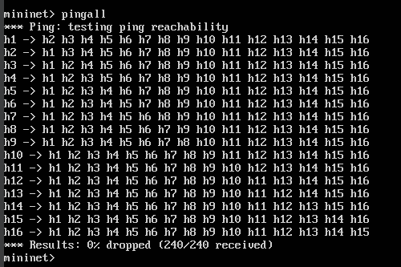
Testes de ping: pingall

Slide 9
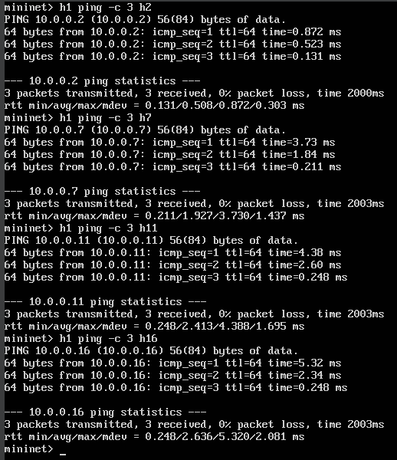
Testes de ping: host h1 para outros hosts

Slide 10
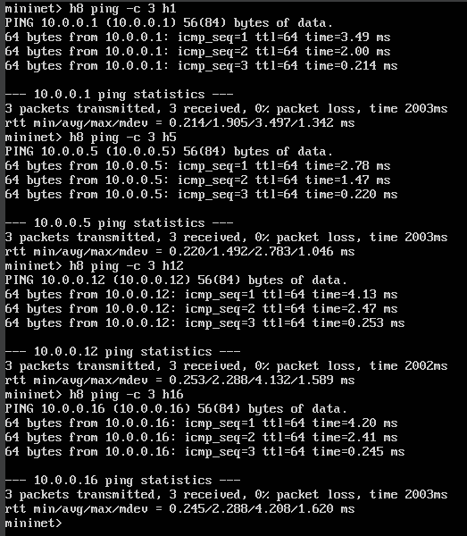
Testes de ping: host h8 para outros hosts

Slide 11
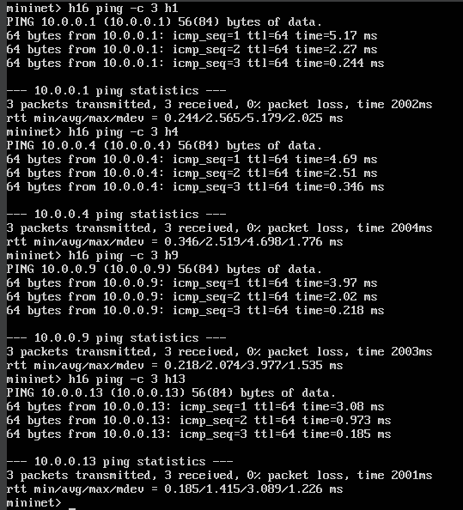
Testes de ping: host h16 para outros hosts

Slide 12
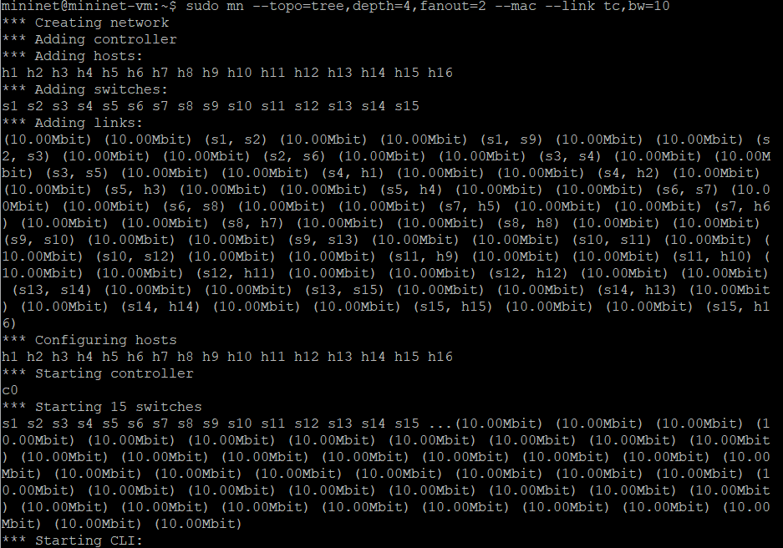
Criação da topologia: Tree com profundidade 4 e fanout 2, MACs padronizados e bw de 10MBps

Slide 13
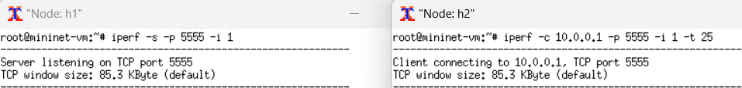
Definindo Host 1 como um servidor TCP na porta 5555 e Host 2 como um cliente que se conecta ao host 1

Slide 14
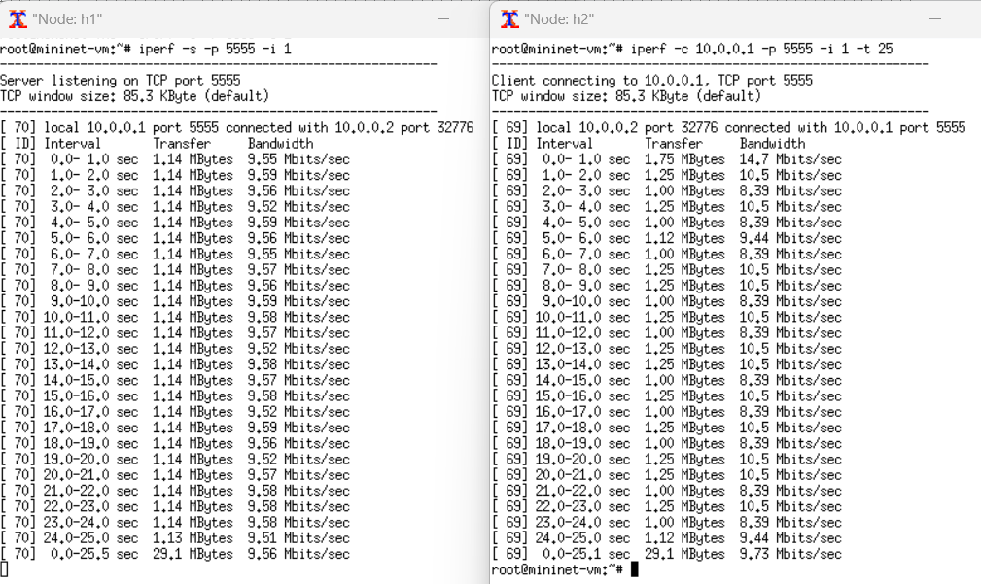
Teste iperf: um relatório por segundo durante 25 segundos

